Slide 1

TRƯỜNG MẦM NON ĐÔ THỊ SÀI ĐỒNG
LĨNH VỰC PHÁT TRIỂN NHẬN THỨC
LÀM QUEN VỚI TOÁN
NHIỀU HƠN, ÍT HƠN VÀ BẰNG NHAU
LỚP: MGL A1
GV: LƯU THỊ HIỀN THANH

Slide 2
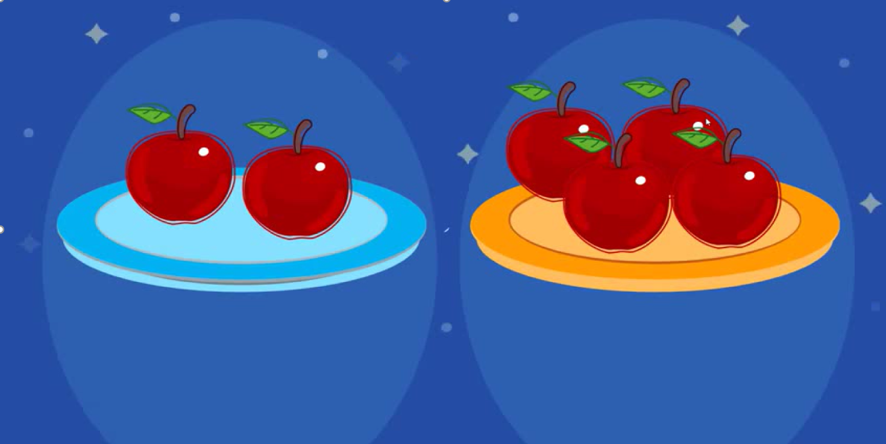

Slide 3
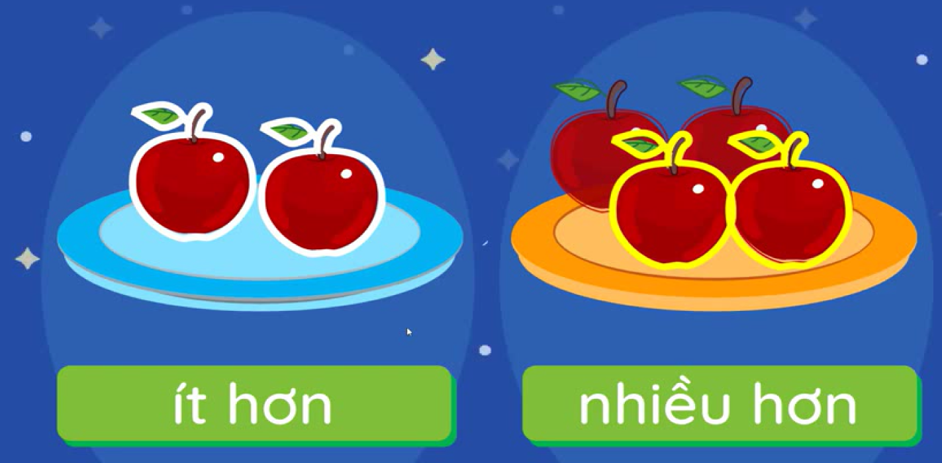

Slide 4


Slide 5


Slide 6


Slide 7
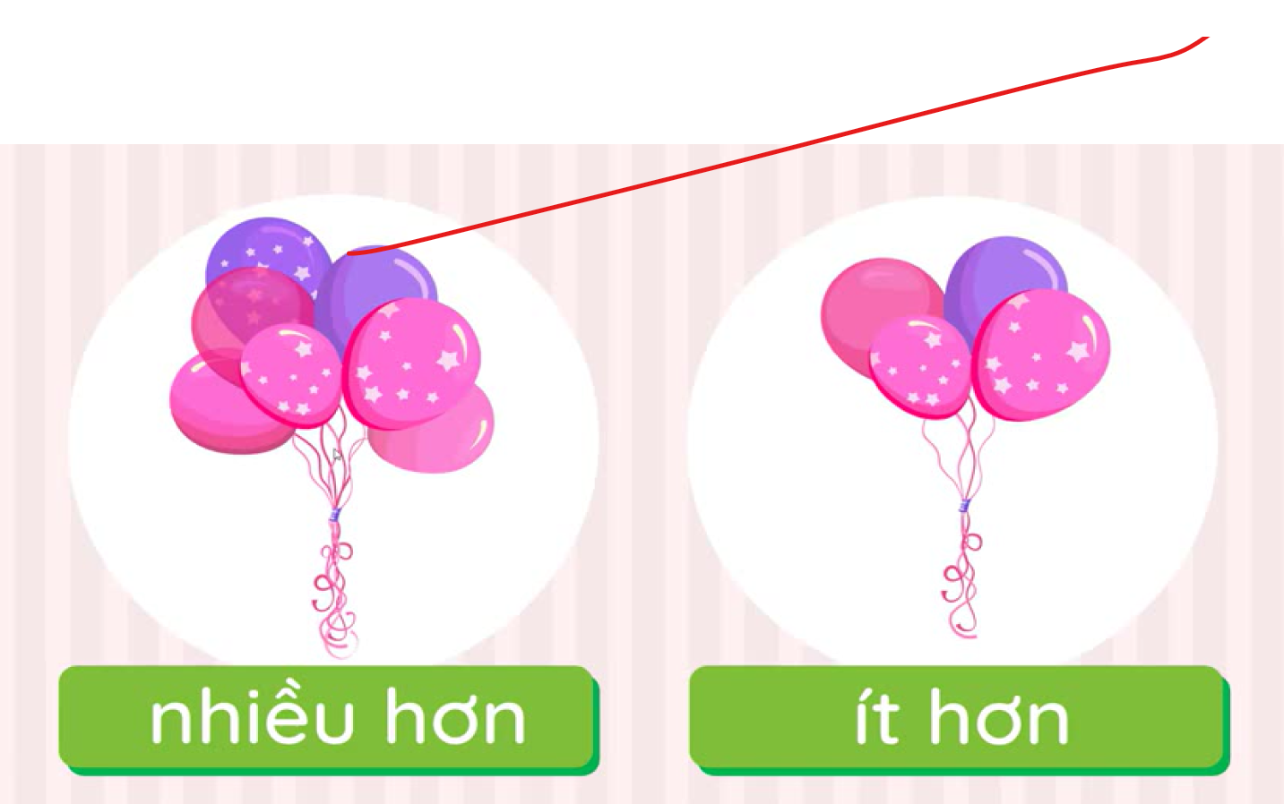

Slide 8


Slide 9


Slide 10
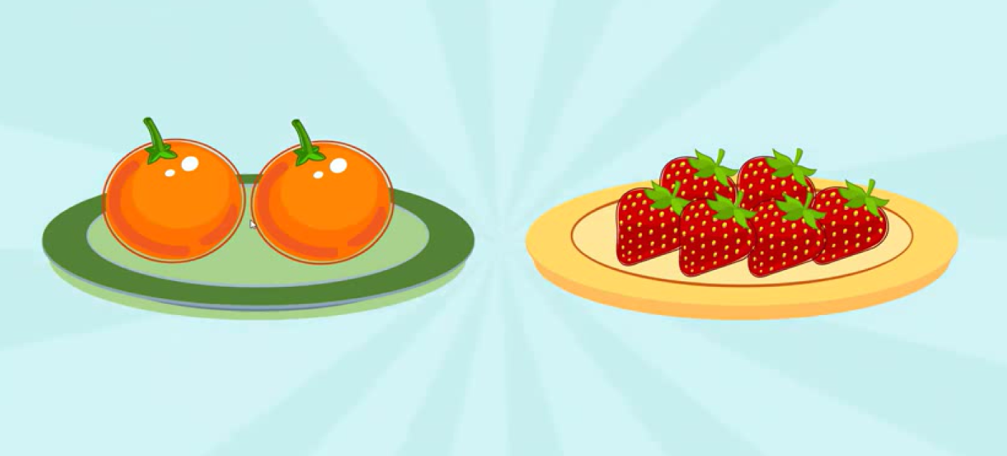

Slide 11


Slide 12
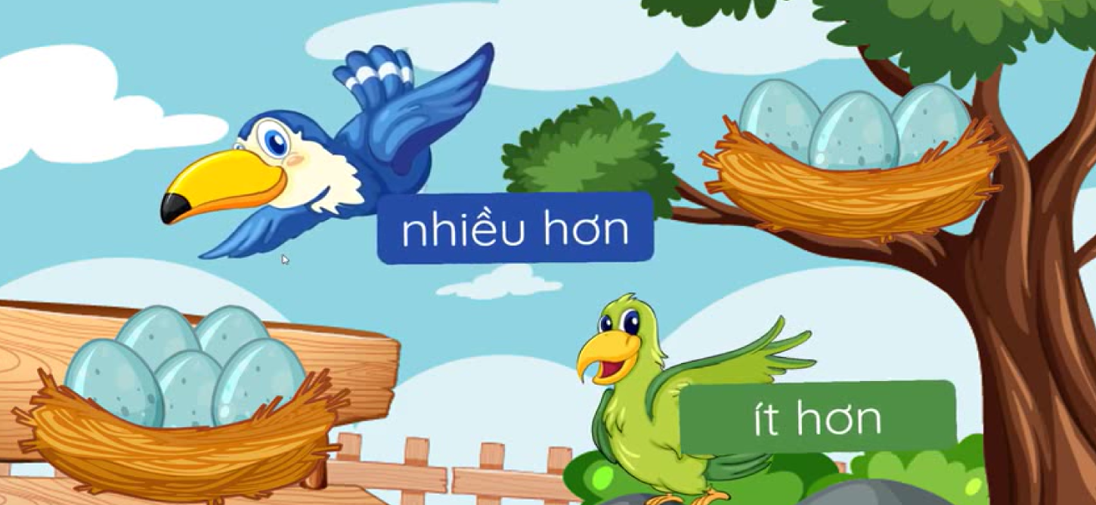

Slide 13


